Slide 1



TRƯỜNG TRUNG HỌC CƠ SỞ NGỌC LÂM
TỔ XÃ HỘI
CHÀO MỪNG CÁC EM ĐẾN VỚI TIẾT HỌC NGÀY HÔM NAY

Slide 2

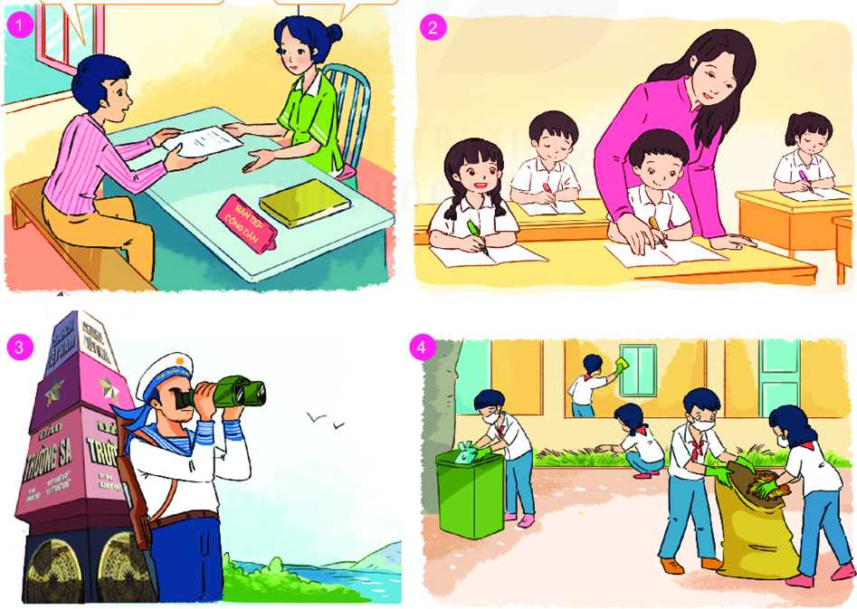
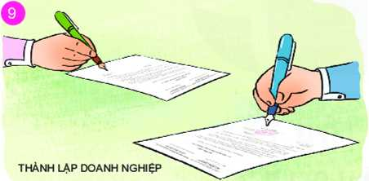
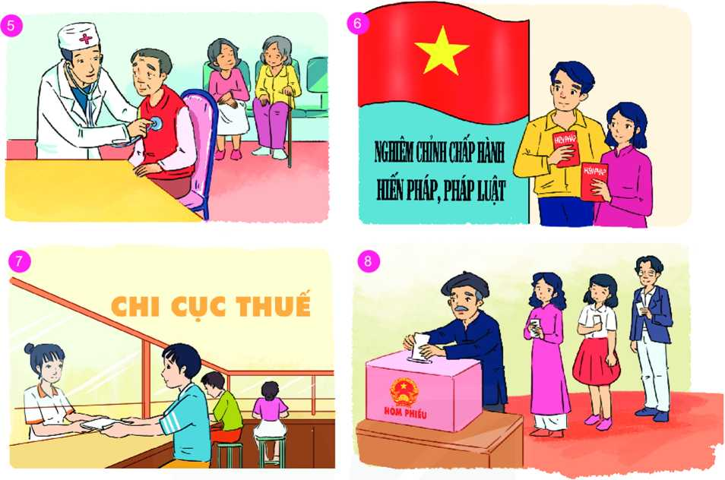
Bài 10: QUYỀN VÀ NGHĨA VỤ CƠ BẢN CỦA CÔNG DÂN (2 tiết)

Slide 3



Bài 10:
QUYỀN
VÀ
NGHĨA VỤ
CƠ BẢN
CỦA CÔNG DÂN
I. Khởi động

Slide 4
TRÒ CHƠI: SẮM VAI
TÌNH HUỐNG
- Lớp 6A có một số bạn nhà xa nên thường đi xe đạp điện đến trường. Trong đó, một vài bạn không đội mũ bảo hiểm.
- Chuẩn bị: 1 xe đạp điện
- 1 HS dẫn truyện- tuyên truyền viên
- 1 nhóm 3, 4 HS (2 nam, 2 nữ) tham gia đóng vai
- Theo em, học sinh lớp 6 có được sử dụng xe đạp điện không?
- Người điều khiển xe đạp điện khi tham gia giao thông có bắt buộc phải đội mũ bảo hiểm không? Vì sao?

Slide 5
  THÔNG TIN
  Theo quy định tại khoản 1 điều 60 luật giao thông đường bộ có nói như sau: Người đủ 16 tuổi trở lên được lái xe gắn máy có dung tích xi lanh dưới 50 phân khối.
Đồng thời tại khoản 1 Điều 21 Nghị định 171/2013/NĐ-CP có quy định xử phạt vi phạm hành chính đối với người điều khiển xe cơ giới như sau: Phạt cảnh cáo người từ đủ 14 tuổi đến dưới 16 tuổi điều khiển xe môtô, xe gắn máy (kể cả xe máy điện) và các loại xe tương tự xe môtô hoặc điều khiển xe ôtô, máy kéo và các loại xe tương tự xe ôtô.
Ngoài ra theo quy định tại mục 1.3 Phần 1 Thông tư 39/2013/TT-BGTVT ngày 1/11/2013 Ban hành quy chuẩn kỹ thuật quốc gia về xe đạp điện có giải tích thuật ngữ xe đạp điện như sau:
Xe đạp điện - Electric bicycles (sau đây gọi là xe): là xe đạp hai bánh, được vận hành bằng động cơ điện một chiều hoặc được vận hành bằng cơ cấu đạp chân có trợ lực từ động cơ điện một chiều, có công suất động cơ lớn nhất không lớn hơn 250 W, có vận tốc thiết kế lớn nhất không lớn hơn 25 km/h và có khối lượng bản thân (bao gồm cả ắc quy) không lớn hơn 40 kg.
Trong Luật giao thông đường bộ tại điểm 19 Điều 3 Luật giao thông đường bộ thì xe đạp điện được phân vào nhóm phương tiện giao thông thô sơ đường bộ. Phương tiện giao thông thô sơ đường bộ (sau đây gọi là xe thô sơ) gồm xe đạp (kể cả xe đạp máy), xe xích lô, xe lăn dùng cho người khuyết tật, xe súc vật kéo và các loại xe tương tự
Dựa trên các Quy định, Bộ luật và Nghị định ở phần trên chúng ta có thể kết luận rằng hiện tại chưa có văn bản nào của chính phủ về việc quy định độ tuổi sử dụng xe đạp điện tại Việt Nam. Xe đạp điện vẫn được xe là xe thô sơ và người dân hoàn toàn được tự do lựa chọn làm phương tiện di chuyển dựa trên nhu cầu sử dụng mỗi ngày.
- Còn đối với xe máy điện thì được xem như là xe gắn máy có động cơ 50 phân khối. Tức là chỉ những người đủ 16 tuổi trở lên mới được quyền sử dụng, vận hành và tham gia giao thông.

Slide 7
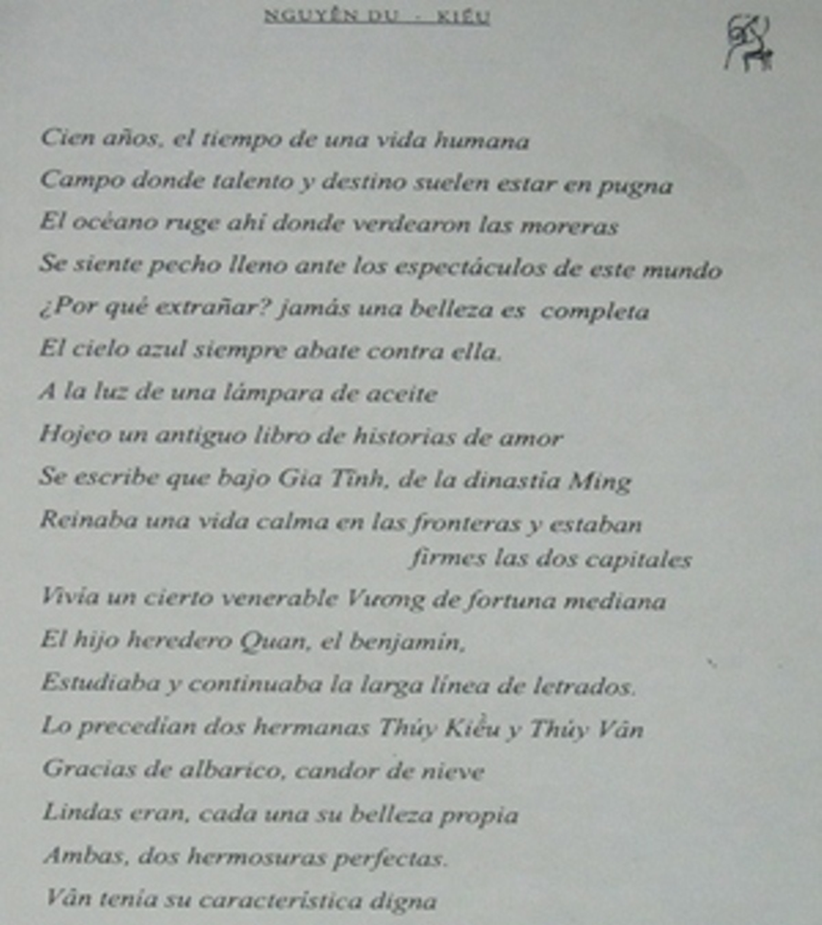

Slide 8
PHIẾU BÀI TẬP
(THẢO LUẬN NHÓM: 3 phút)
+ Em hãy ghép các bức tranh với nhóm quyền và nghĩa vụ phù hợp.
- Xác định các nhóm quyền và nêu nội dung các quyến và nghĩa vụ cơ bản của công dân Việt Nam được quy định trong Hiến pháp năm 2013.
Hiến pháp năm 2013 được Quốc hội nước Cộng hoà xã hội chủ nghĩa Việt Nam khoá XIII, kì họp thứ 6 thông qua ngày 28 - 11 - 2013.
Quyền và nghĩa vụ cơ bản của công dân được quy định trong Chương II. Đó là các quyền cơ bản về chính trị, dân sự, kinh tế, văn hoá, xã hội được công nhận, tôn trọng, bảo vệ, bảo đảm theo Hiến pháp và pháp luật.
- Nhóm quyền chính trị: hình 8;
- Nhóm quyền dân sự: hình 1;
- Nhóm quyền kinh tế: hình 9;
- Nhóm quyền văn hoá - xã hội: hình 2, 4;
- Nhóm nghĩa vụ cơ bản của công dân: hình 3, 5, 6, 7.

Slide 9


1. Khái niệm
- Quyền cơ bản của công dân là những lợi ích cơ bản mà công dân được hưởng, được Nhà nước bảo vệ và đảm bảo theo Hiến pháp và pháp luật.

Slide 10
- Em hãy đọc các thông tin, tình huống dưới đây và trả lời câu hỏi
- Em hãy xác định những ai đã thực hiện đúng, ai thực hiện chưa đúng quyền và nghĩa vụ cơ bản của công dân. Vì sao?
- Em đã làm gì để thực hiện đúng nghĩa vụ của học sinh
PHIẾU HỌC TẬP (cặp đôi)
Thông tin/tình huống | Thực hiện (ghi Tốt hoặc Chưa tốt) | Giải thích
1.Hương là học sinh lớp 6, ngoài việc học tốt, bạn còn chăm chỉ lao động, giúp đỡ bố mẹ làm việc nhà
2.Thấy bác lao công đang quét dọn sân trường, Bình vứt luôn vỏ hộp sữa xuống sân để bác dọn.
3. Biết Lan định bóc thư của bạn khác để xem, Minh đã khuyên Lan không nên làm như vậy vì sẽ xâm phạm quyền bí mật thư tín.
4. Ngày nào bố mẹ cũng phải nhắc Thắng học bài nhưng bạn chỉ ôn bài khi sắp tới kì kiểm tra.
5. Nhiều lần chứng kiến chú Hưng đánh con, nên Hà đã gọi điện báo với Tổng đài điện thoại quốc gia bảo vệ trẻ em 111
6. Gia đình Liên tìm mọi cách để anh trai không phải thực hiện nghĩa vụ quân sự. Biết chuyện, Liên không tán thành và khuyên anh nên thực hiện nghĩa vụ quân sự.
7. Nhà trường tổ chức lấy ý kiến của học sinh nhưng Trang không tham gia vì cho rằng ý kiến của trẻ em sẽ không được thực hiện.
8. Hùng luôn tích cực học tập và rèn luyện để sau này trở thành người công dân có ích cho xã hội.

Slide 11
- Em hãy đọc các thông tin, tình huống dưới đây và trả lời câu hỏi
- Em hãy xác định những ai đã thực hiện đúng, ai thực hiện chưa đúng quyền và nghĩa vụ cơ bản của công dân. Vì sao?
- Em đã làm gì để thực hiện đúng nghĩa vụ của học sinh
PHIẾU HỌC TẬP (cặp đôi)
Thông tin/tình huống | Thực hiện (ghi Tốt hoặc Chưa tốt) | Giải thích
1.Hương là học sinh lớp 6, ngoài việc học tốt, bạn còn chăm chỉ lao động, giúp đỡ bố mẹ làm việc nhà | Tốt | 1/ Học tập, rèn luyện, giữ gìn nền nếp gia đình, phụ giúp cha mẹ và các thành viên trong gia đình những công việc phù hợp với độ tuổi (trích Điếu 37 - Luật Trẻ em).
2.Thấy bác lao công đang quét dọn sân trường, Bình vứt luôn vỏ hộp sữa xuống sân để bác dọn. | Chưa tốt | 2/ Công dân có nghĩa vụ tuân theo Hiến pháp và pháp luật; chấp hành những quy tắc sinh hoạt công cộng (trích Điều 46 - Hiến pháp).
3. Biết Lan định bóc thư của bạn khác để xem, Minh đã khuyên Lan không nên làm như vậy vì sẽ xâm phạm quyền bí mật thư tín. | Chưa tốt | 3/ Không ai được bóc mở, kiểm soát, thu giữ trái luật thư tín, điện thoại, điện tín và các hình thức trao đổi thông tin riêng tư của người khác (trích Điều 21- Hiến pháp).
4. Ngày nào bố mẹ cũng phải nhắc Thắng học bài nhưng bạn chỉ ôn bài khi sắp tới kì kiểm tra. | Chua tốt | 4/Học tập, rèn luyện, giữ gìn nền nếp gia đình,.. (trích Điếu 37 - Luật Trẻ em).
5. Nhiều lần chứng kiến chú Hưng đánh con, nên Hà đã gọi điện báo với Tổng đài điện thoại quốc gia bảo vệ trẻ em 111 | Chưa tốt | 5/ Nghiêm cấm xâm hại, hành hạ, ngược đãi trẻ em (trích Điều 37 - Hiến pháp).
6. Gia đình Liên tìm mọi cách để anh trai không phải thực hiện nghĩa vụ quân sự. Biết chuyện, Liên không tán thành và khuyên anh nên thực hiện nghĩa vụ quân sự. | Chưa tốt | 6/ Công dân có trách nhiệm thực hiện nghĩa vụ đối với Nhà nước và xã hội (trích Điều 15 - Hiến pháp); Công dân phải thực hiện nghĩa vụ quân sự (trích Điều 45 - Hiến pháp).
7. Nhà trường tổ chức lấy ý kiến của học sinh nhưng Trang không tham gia vì cho rằng ý kiến của trẻ em sẽ không được thực hiện. | Chưa tốt | 7/ Trẻ em có quyền được bày tỏ ý kiến, nguyện vọng về các vấn đề liên quan đến trẻ em; được tự do hội họp theo quy định của pháp luật phù hợp với độ tuổi, mức độ trưởng thành và sự phát triển của trẻ em; được cơ quan, tổ chức, cơ sở giáo dục, gia đình, cá nhân lắng nghe, tiếp thu, phản hồi ý kiến, nguyện vọng chính đáng (Điều 34 - Luật Trẻ em).
8. Hùng luôn tích cực học tập và rèn luyện để sau này trở thành người công dân có ích cho xã hội. | Tốt | 1/ Học tập, rèn luyện, giữ gìn nền nếp gia đình, phụ giúp cha mẹ và các thành viên trong gia đình những công việc phù hợp với độ tuổi (trích Điếu 37 - Luật Trẻ em).

Slide 12
HS nên học tập, noi gương
bạn Hương (thông tin 1),
bạn Minh (thông tin 3),
bạn Hà (thông tin 5),
bạn Liên (thông tin 6),
bạn Hùng (thông tin 8)
Không nên thực hiện:
bạn Bình (thông tin 2),
bạn Phương (thông tin 3), bạn Thắng (thông tin 4), gia đình Liên (thông tin 6), bạn Trang (thông tin 7).

Slide 13
1. Khái niệm
- Nghĩa vụ cơ bản của công dân là những việc mà Nhà nước bắt buộc công dân phải thực hiện theo quy định của Hiến pháp và pháp luật.

Slide 14
2. Các quyền, nghĩa vụ của công dân:
Quyền chính trị, dân sự
Kinh tế, văn hóa, xã hội
Những nghĩa vụ cơ bản
=> Được nhà nước Việt Nam công nhận, tôn trọng và bảo đảm .

Slide 15



* Trách nhiệm của công dân
Từ các thông tin, tình huống và thực tiễn cuộc sống, em đã được hưởng những quyền và phải thực hiện các nghĩa vụ cơ bản nào của công dân?

Slide 16
* Trách nhiệm của công dân
Là học sinh em đã được hưởng quyền: được học tập, bảo vệ, chăm sóc, vui chơi và phải thực hiện các nhiệm vụ cơ bản có nghĩa vụ học tập.
Mọi người có nghĩa vụ bảo vệ môi trường. Em đã chăm chỉ học tập, rèn luyện đạo đức, bảo vệ môi trường… để thực hiện đúng nghĩa vụ đó.
Tự giác thực hiện tốt và khuyên các bạn cùng thực hiện tốt quyền, nghĩa vụ công dân phù hợp lứa tuổi.

Slide 17
3. Trách nhiệm của công dân
Quyền công dân không tách rời nghĩa vụ công dân. Công dân được hưởng các quyền và phải thực hiện các nghĩa vụ do Nhà nước quy định. Mọi người có nghĩa vụ tôn trọng quyền của người khác.
Việc thực hiện quyền công dân không được xâm phạm lợi ích quốc gia, dân tộc, quyền và lợi ích hợp pháp của người khác.
- Mọi người đều bình đẳng trước pháp luật. Không ai bị phân biệt đối xử trong đời sống chính trị, dân sự, kinh tế, văn hoá, xã hội.

Slide 18
Bài 10:
QUYỀN
VÀ
NGHĨA VỤ
CƠ BẢN
CỦA CÔNG DÂN
III. Luyện tập

Slide 19

TRÒ CHƠI
“Cây Hiến pháp"
- Mỗi đội cử 5 bạn xuất sắc nhất
Chia lớp ra thành hai đội
Các quyền
- Đại diện hai đội lên bảng và viết, dán. Một đội viết vào giấy và dán lên "Cây Hiến pháp".trong 5’
Đội nào viết được nhiều và đúng các quyền, nghĩa vụ cơ bản của công dân sẽ được 10 điểm.
Các nghĩa vụ
Thái độ

Slide 20
Ai nhanh hơn
- Bài tập 2: Em hãy cho biết, bạn nào dưới đây thực hiện tốt, bạn nào thực hiện chưa tốt quyền và nghĩa vụ cơ bản của công dân. Vì sao?
a) Ngoài giờ học ở trường, Kim thường tự học ở nhà và dành thời gian làm việc nhà giúp bố mẹ.
=> Bạn Kim thực hiện tốt quyền va nghĩa vụ của công dân: vì Học tập, rèn luyện, giữ gìn nền nếp gia đình, phụ giúp cha mẹ và các thành viên trong gia đình những công việc phù hợp với độ tuổi (trích Điếu 37 - Luật Trẻ em).
b) Mặc dù nhà rất nghèo nhưng bố mẹ vẫn cố gắng để Lan được tới trường. Tuy nhiên, Lan cho rằng: “Nhà mình nghèo, có cố gắng học cũng không mang lại ích lợi gì”. Lan đến trường chỉ vì bố mẹ muốn, do vậy kết quả học tập của Lan rất kém.
Bạn Lan chưa thực hiện tốt quyền va nghĩa vụ của công dân:

Slide 21
Ai nhanh hơn
- Bài tập 2: Em hãy cho biết, bạn nào dưới đây thực hiện tốt, bạn nào thực hiện chưa tốt quyền và nghĩa vụ cơ bản của công dân. Vì sao?
c) Mỗi khi sang nhà bạn chơi, Tú thường thấy Nam quát mắng, doạ nạt và đánh em gái vì em hay khóc và bày đồ chơi bừa bãi.
Việc Nam thường xuyên doạ nạt, đánh em gái là việc làm không đúng. Nam là anh nên khi thấy em bày bừa ra nhà Nam nên khuyên bảo và giúp đỡ em thu dọn; Nếu em khóc, Nam phải dỗ dành, chơi với em.
d) Hưng là học sinh cá biệt, hay nghịch nên thường rủ các bạn đá bóng trong sân trường và làm vỡ cửa sổ lớp học. Cô giáo chủ nhiệm gửi giấy thông báo và nhờ Hưng đưa cho bố mẹ. Trên đường về, Hưng đã bóc thư ra xem trước.
Việc Hưng tự ý bóc thư cô giáo gửi cho bố mẹ là sai. Đây là hành vi xâm phạm quyền bí mật thư tín của công dân.
Theo quy định của Hiến pháp năm 2013, công dân có nghĩa vụ tôn trọng quyền của người khác.

Slide 22

XỬ LÍ TÌNH HUỐNG
TÌNH HUỐNG 1
-Theo Hiến pháp 2013 và Luật Trẻ em quy định: Trẻ em có quyền được tham gia hoạt động xã hội phù hợp với độ tuổi, mức độ trưởng thành, nhu cầu, năng lực của trẻ em. Lan có thể trực tiếp hoặc nhờ thầy, cô giáo nói chuyện với bố mẹ để bố mẹ tạo điều kiện cho em tham gia các hoạt động tập thể. Lan cũng cẩn cố gắng học tốt để chứng minh cho bố mẹ thấy việc tham gia các hoạt động tập thể không ảnh hưởng đến việc học.
- Lan là một học sinh hoạt bát, tích cực tham gia các hoạt động của lớp và liên đội nhưng mẹ Lan thường ngăn cấm không cho em tham gia các hoạt động tập thể vì cho rằng sẽ ảnh hưởng đến việc học tập. - Theo em, Lan nên làm gì để mẹ không ngăn cấm mình tham gia hoạt động tập thể?

Slide 23
XỬ LÍ TÌNH HUỐNG
TÌNH HUỐNG 2
Luật Trẻ em quy định bổn phận của trẻ em đối với gia đình là: Học tập, rèn luyện, giữ gìn nền nếp gia đình, phụ giúp cha mẹ và các thành viên trong gia đình những công việc phù hợp với độ tuổi, giới tính và sự phát triển của trẻ em. - Hà cần thực hiện tốt bổn phận của trẻ em (với bản thân, gia đình, nhà trường và xã hội).
- Mặc dù công việc của bố mẹ Hà rất vất vả nhưng Hà rất ít khi làm việc nhà để giúp đỡ bố mẹ vì nghĩ rằng mình chỉ cần có nghĩa vụ học giỏi là được. a) Em suy nghĩ gì về việc làm của Hà? b) Theo em, Hà cần làm gì để thực hiện tốt quyền và nghĩa vụ của học sinh?

Slide 24
Bài 10:
QUYỀN
VÀ
NGHĨA VỤ
CƠ BẢN
CỦA CÔNG DÂN
IV. Vận dụng

Slide 25


HOẠT ĐỘNG DỰ ÁN
- Em hãy vẽ một bức tranh hoặc sưu tầm một câu chuyện thể hiện một việc làm thực hiện tốt quyền và nghĩa vụ cơ bản của công dân và thuyết minh về bức tranh, câu chuyện đó (viết thành 1 đoạn văn từ 10-15 câu)
- Em hãy viết khoảng nửa trang giấy (15-20 dòng) về nghĩa vụ của học sinh và những việc em đã làm để thực hiện nghĩa vụ đó.

Slide 26
Bài 10:
QUYỀN
VÀ
NGHĨA VỤ
CƠ BẢN
CỦA CÔNG DÂN
Xin chào và hẹn gặp lại!

Slide 27
Từ các thông tin, tình huống và thực tiễn cuộc sống, em đã được hưởng những quyền và phải thực hiện các nghĩa vụ cơ bản nào của công dân?
* Trách nhiệm của công dân

Slide 28
* Trách nhiệm của công dân
Từ các thông tin, tình huống và thực tiễn cuộc sống, em đã được hưởng những quyền và phải thực hiện các nghĩa vụ cơ bản nào của công dân?

